Slide 1
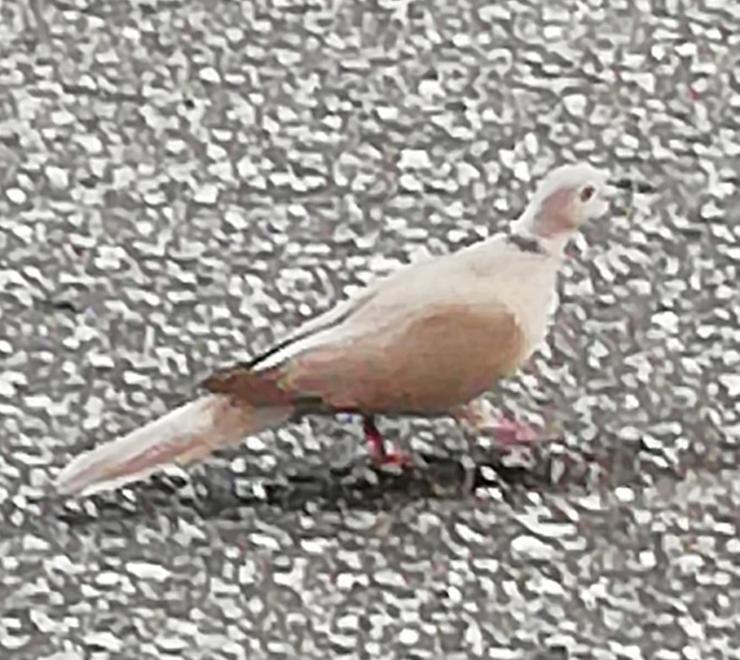
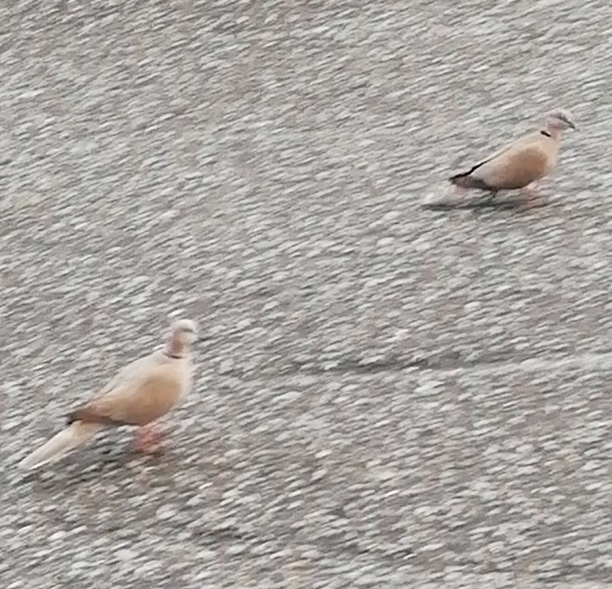
Nome da escola Escola Professor Carlos Teixeira
Concelho Fafe
Nome vulgar Rola-turca, rola-de-colar , rola-da-índia
,
Foto da espécie
Nome científico Streptopelia decaocto
Estatuto de conservação- Pouco preocupante. Distribuição original restringia-se a regiões temperadas desde o sudeste da Europa até ao Japão. No século XX, esta ave expandiu –se pela Europa.
Alimentação Alimenta-se de grãos, sementes, bagas, pequenos insetos e também pode comer alguns caracóis.
Distribuição Geográfica Existe predominante em regiões temperadas. Encontram-se em cidades, jardins, no campo, em florestas.
Foto da espécie
Ameaças/curiosidades Tem um canto característico: tu-tuuu-tu repetido. Faz o ninho numa plataforma de raminhos, em árvores. Faz até 5 posturas por ano, pondo 2 ovos que demoram 11 a 13 dias a eclodir. Os filhotes começam a comer sozinhos a partir das 3 semanas de vida.

